Slide 1
Web Référencement
1
C’est un domaine contemporain en perpétuelle évolution, ce qui était vrai hier ne l’est plus aujourd’hui
et sera contradictoire demain.
Les notions sont constamment remises en cause et réévaluées.
Quelques définitions :
Qu’est-ce qu’un «mot-clé» :
Le référencement n’a de sens que vis-à-vis des requêtes par mots-clés (en anglais keywords) : il s’agit les mots utilisés par les visiteurs pour faire des recherches.
Il faut donc déterminer les mots-clés sur lesquels on souhaite positionner les pages d’un site.
Les mots-clés, que l’on a en tête, ne correspondent pas toujours aux mots-clés utilisés par les internautes lors de leurs recherches, car ceux-ci ont tendance à utiliser des termes les plus courts possibles ou encore à faire des fautes d’orthographe.
Qu’est-ce qu’un «moteur de recherche» :
C’est un outil automatique fonctionnant avec des algorithmes permettant, lorsque l’on tape une requête dans un champ de formulaire, de lancer une recherche. Ce type d’interface fonctionne depuis le début du web.

Slide 2
Web Référencement
2
Qu’est-ce qu’une SERP :
Un algorithme de pertinence sort des SERP (Seach Engine Result Page). On parle de SERP 1, SERP 2, etc. lorsque l’on nomme les pages de positionnement sur un moteur de recherche.
Une SERP recense et affiche les résultats d’une requête faite sur un moteur de recherche selon leur pertinence. Chaque moteur de recherche établit la pertinence selon son algorithme. A titre d’exemple la première SERP de Google peut être composée :
de résultat adwords (s’il y en a)
des onebox de type localisation, images, shopping, météo ou encore Knowledge Graph sous et à droite des premiers résultats (générale- ment des résultats adwords)
•Suivi des résultats naturels (issu du SEO).
Qu’est-ce que le référencement :
C’est une suite d’actions qui visent à donner une meilleure visibilité dans les SERP. Le but étant d’être dans les premiers résultats affichés lors d’une requête.
Le terme référencement vient de l’expression «référencement naturel» ou «organic referencing». Rapidement le terme SEO, pour Search Engine Optimization, a été employé, sauf en France ou le terme Référencement a longtemps été utilisé (encore maintenant bien que de moins en moins).

Slide 3
Web Référencement
3
L’optimisation d’un site :
In-page : Par l’utilisation d’une syntaxe HTML structurée et ergonomique. On-page : Par l’enrichissement textuel et iconographique pertinent.
Off page : Placement des liens pointant vers le site sur un réseau de sites appropriés.
Un référencement de qualité
Un bon référencement est la création d’un trafic de qualité qui permet d’obtenir un taux de conversion constant et progressif grâce à son bon positionnement naturel sur les SERP.
Il développe la notoriété d’une marque et de ses produits au travers de sa visibilité sur les principaux moteurs de recherche.
Le référencement à travers l’avènement du moteur de recherche
1990 - L’ancêtre « Archie»
Tous les moteurs de recherche descendent d’«Archie», un logiciel conçu pour rechercher des documents sur internet par Adam Emtage, étudiant à l’université McGill (Montréal, Canada).

Slide 4
Web Référencement
4
1993 - Naissance de Wanderer
Le premier moteur de recherche digne de ce nom naît avec le web : il s’agit du «Wanderer» (le vagabond), un search bot mis au point par Matthew Gray.
1994 - Suivi par Yahoo
Deux étudiants de l’université Stanford, Jerry Yang et David Filo, ont une idée : sélectionner et recenser humainement les meilleurs sites dans un annuaire internet. Yahoo est né et devient en quelques mois le portail le plus utilisé.
1995 - Arrivée de Lycos et Excite
Les machines à chercher se perfectionnent. Lycos est mis en ligne en juin 1995 par l’université Carnegie Mellon (Pennsylvanie). Il doit son nom à une araignée particulièrement rapide.
Quelques semaines plus tard, Excite et mis au point sur le même principe par des étudiants de Stanford.
1996 - Perfectionnement avec Altavista
En décembre 1995 lancement de Altavista, qui est mis au point par Louis Monnier, Français (installé au USA). Il propose de multiples fonctionnalités de recherche, notamment par langues et l’usage de la balise meta «keywords».

Slide 5
Web Référencement
5
Jusqu’en juillet 1996, les seuls outils de recherche destinés aux francophones sont québécois. Il faudra attendre 1998 pour que France Telecom lance son propre moteur de recherche, Voila.fr.
À cette époque le référencement fonctionnait simplement au nombre d’occurrences et l’on soumettait son site au moteur de recherche pour optimiser son référencement.
Les premières dérives apparaissent ensuite avec le keyword stuffing (parfois masqué) pour faire monter artificiellement le site.
1997 : Naissance de Google !
2 étudiants de Sandford, Serge Brin et Larry Page, lancent un nouveau moteur de recherche à la fois pertinent et exhaustif.
Cet engin de nouvelle génération classe les résultats en fonction de leur popularité auprès des internautes.
Il exclut également l’usage de la balise «meta keywords» pour éviter la manipulation du référencement.
Google est le premier à géolocaliser les recherches par pays.
En 2000 lancement de Google Adwords
Google révolutionne la publicité en ligne, et installe Google Adwords sur un modèle CPC (coût par click).
Depuis 1997 plusieurs moteurs de recherche sont nés et disparus, seuls 3 à 4 moteurs de recherche se partagent réellement le marché.

Slide 6
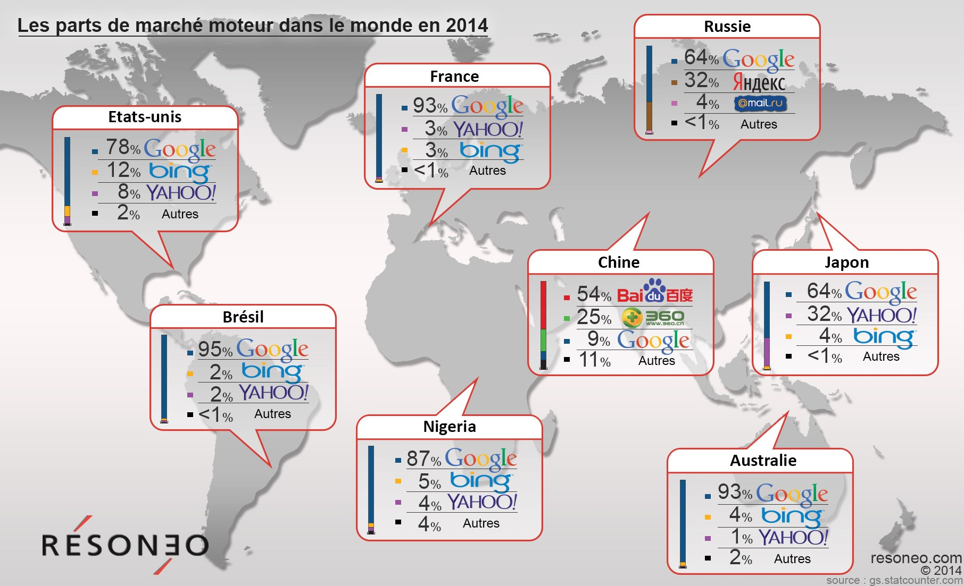
Web Référencement
6
Placement des moteurs de recherche en 2015 :
Monde : Google 90,35% , Bing à 3,7%, Yahoo! à 2,9% Europe : Google 93,64%, Bing à 2,5%, Yahoo! 1,1% France : Google 95,46%, Bing à 2,2%, Yahoo! à 1%
État Unis : Google 67,50%, Bing à 18,4%, Yahoo! à 10,3%
SRC: StatCounter.
Qu’en est-il de la concurrence en Europe ?
Bing se place à la seconde place grâce à son installation standard sur les systèmes Microsoft et depuis que Yahoo! utilise les résultats de recherche fournis par Bing, ainsi que les publicités Bing Ads, (Microsoft reverse un pourcentage des revenus publicitaires à Yahoo!).

Slide 7
Web Référencement
7
Google règne-t-il partout dans le monde ?
En 2015 sur le marché international des moteurs de recherche : Yandex (russe) Baidu (chinois) ont une place significative (sur leur marché uniquement) en captant chacun en moyenne 60% des marchés locaux.
Google s’impose malgré tout comme référence mondiale
Actuellement Google axe les SERP en fonction de plus de 200 critères de pertinence qui subissent plus de 500 modifications par an.
Il se multiplie avec le développement croissant des services Google.
À titre d’exemple la géolocalisation, le pistage en fonction de votre historique de recherches, et plus récemment avec le compte Google+ en analysant votre réseau et leurs habitudes de recherche.
Quelques chiffres :
91% des clics sur Google se font sur la première page, la deuxième page n’en recueille que 4,8 % et la 3e seulement 1,1 %. / SRC : Chitika Insights
70 % des clics sur les pages des moteurs de recherche se font sur les résultats organiques / src : Search Engine Journal
Plus de 9 internautes sur 10 utilisent Google / SRC: StatCounter.
89 % des consommateurs utilisent les moteurs de recherche pour leurs décisions d’achat / SRC: FleishmanHillard
53 % des clics vont sur le 1er résultat / SRC: compete.com
40 000 requêtes toutes les secondes sur Google / SRC : Google
60 à 80% du trafic est généré sur les 3 premières positions / SRC : Google

Slide 8
Web Référencement
8
Les techniques de référencement ciblent aujourd’hui principale- ment «Googlebot», car la concurrence est extrêmement distancée. Cependant, les fonctionnalités et critères de pertinence de Google restent dans l’ensemble universels et correspondent à la plupart des autres moteurs de recherches. A titre d’exemple, Bing utilise encore officiellement la balise «meta keyword» Pourtant, lorsque l’on teste une requête avec ou sans cette balise, Bing ressort les mêmes résultats.
Pour autant votre source de trafic ne doit pas provenir exclusive- ment des moteurs de recherche, bien qu’étant souvent la part la plus importante. Il est nécessaire d’optimiser l’accès par des sites référants (backlink) et la promotion de l’accès direct par réseaux sociaux par exemple.
Les différents modes d’optimisation : SEO, SEA, SMO et SEM
Le SEO (Search Engine Optimization) :
Correspond à l’optimisation pour les moteurs de recherche. Comprends les activités visant à renforcer la visibilité d’un site sur les moteurs de recherche, ceci dans les résultats naturels (aussi appelés organiques)
Ces activités se déclinent en :
SEO Onpage (sur le site) : codage
SEO Inpage (sur le site) : contenu
SEO Offpage (en dehors du site) : netlinking

Slide 9
Web Référencement
9
Le SEA (Search Engine Advertising) :
Qui correspond à la publicité sur les moteurs de recherche. Comprends les activités visant à acheter de l’espace publicitaire sur les moteurs de recherche.
Le programme le plus connu est Google Adwords qui permet d’afficher des annonces dans les résultats en 1ere position sur les SERP du moteur de recherche, et sur les sites affiliés.
Le SMO (Social Media Optimization) :
Qui correspond à l’optimisation sur les réseaux sociaux.
Comprends les activités visant à développer la visibilité d’une entité au travers des médias sociaux.
Les médias concernés les plus connus sont : Facebook, Twitter, Google +, Linkedin, Youtube, Viadéo… ou encore les forums dédiés.
Le SEM (Search Engine Marketing) :
Regroupe l’ensemble des actions d’optimisation de marketing à partir du web.
Il s’agit de la totalité des activités visant à renforcer la visibilité d’un site Internet tel que le SEO, SEA et SMO.

Slide 10
Web Référencement
10
L’intérêt d’un SEM adéquat :
Le SEM permet d’attirer l’internaute sur une page. Néanmoins, il est important que cette page réponde aux attentes initiales de la requête. En cas de SEM non approprié l’utilisateur ne restera que quelques secondes et interrompra sa navigation sur le site.
Ce type de comportement est analysé en tant que «rebond». Le «taux de rebond» d’un site est contrôlé par les robots, si il est significatif votre ranking sera pénalisé par Googlebot.
Fonctionnement de GOOGLE (moteur de recherche référence) :
L’indexation :
Google reproduit sur ses serveurs les pages du web telle une copie du web existant afin de sauvegarder la source et d’en indexer l’ensemble des contenus.
(à l’heure actuelle, Google ne communique pas sur le nombre de pages indexées mais elles sont estimées à plus d’une centaine de milliards de pages)
Googlebot analyse le contenu de toutes les pages d’un site (contenu textuel, liens, images, structure html, etc.) et l’indexe en fonction d’un algorithme.
Cette analyse est régulièrement mise à jour afin de proposer des SERP les plus pertinentes possible, contenant des informations récentes.
10 /61

Slide 11
Web Référencement
11
C’est pour cela qu’il est important de mettre à jour le contenu d’un site ainsi que sa structure lorsque cela est nécessaire, pour ne pas pénaliser le travail qualitatif qui a été fait sur le SEO lors de sa mise en ligne. La fréquence de mise à jour est également prise en compte dans l’algo- rithme de pertinence.
Connaître les outils de pertinence :
Sur une SERP en bout d’url de chaque résultat apparaît une icône ( ). Cette icône permet de demander l’affichage des informations du cache de Google concernant cette page, précisant la date de la dernière mise à jour (celle-ci est normalement directement liée à la dernière modifi- cation faite sur la page). On dispose également d’un accès rapide, par cette icône, à une recherche de pages similaires.
D’autres outils sont également disponibles pour préciser une recherche :
site:www… / permet d’afficher toutes les pages recensées sous cette url.
filetype:pdf ... / permet par exemple de ne rechercher que des fichiers pdf contenant le terme choisi, dans son titre.
Les guillemets («») permettent de rechercher l’ensemble d’une expression.
Un tiret (-) devant un mot permet de l’exclure de la recherche.
Un tilde (~) devant un mot permet d’inclure les synonymes de celui-ci.
Une étoile (*) à la place des mots inconnus permet de les trouver.
Ne jamais négliger que ces outils sont à la disposition de l’utilisateur.

Slide 12
Web Référencement
12
SEO : Les différentes pratiques qui ont cours
On utilise des termes qui, à l’origine, sont liés au haking. Ces termes sont apparus au début des années 90.
White Hat (les chapeaux blancs) :
qui optimise le SEO en restant respectueux des bonnes pratiques dictées par les moteurs de recherche comme :
Enrichir le contenu d’un site grâce à des éléments textuels et iconographiques pertinents
Avoir du backling naturel
Black hat (les chapeaux noirs) :
détourne les pratiques du SEO afin de manipuler les spider pour optimiser artificiellement le SEO Par exemple :
Utilisant des logiciels tels que SEnuke X qui génèrent automatiquement, et massivement, des backlinks et trafic sur un site.
Faire du cloaking, qui consiste à présenter aux visiteurs réels un contenu différent de celui destiné aux moteurs de recherche.
Grey hat (les chapeaux gris) :
manipule les pratiques d’optimisation du SEO en restant à la limite du black hat afin d’orienter au maximum le moteur de recherche sans directement le flouer Par exemple :
Avec des achats de backlink
En chargeant son contenu de lien hypertext de peu d’intérêt

Slide 13
Web Référencement
13
SEO : Identifier les mots-clés
Quel sont les mots-clés ou mot-clés à longue traîne (ou long tail en an- glais, désignant une suite de termes composant une requête extrême- ment précise) les plus appropriés à une activité ?
Pour établir une liste de mots-clés, une étude poussée de l’activité est nécessaire, un benchmark est même recommandé.
Le principe est de déterminer au mieux les termes du champ lexical d’une activité.
Il est également nécessaire de déterminer le degré de proximité de chacun de ces termes avec l’activité.
L’utilisation d’un champ lexical vaste lors de la rédaction permet d’optimi- ser le SEO si la proportion de termes selon leur proximité est correctement évaluée.
Il faut également établir l’intérêt des mots-clés. Tous les mots-clés n’ont pas la même valeur. Ce bien qu’ils puissent être du même ordre de proximité de l’activité énoncée. Il existe implicitement «un court» du mot-clé de part l’intérêt qu’il suscite au plus grand nombre d’utilisateurs. Selon chaque ac- tivité certains mots-clés, bien que très précis n’ont que peut d’intérêt.

Slide 14
Web Référencement
14
SEO : Les options de recherche de mots-clés
L’intuition :
certains mots-clés viennent automatiquement à l’esprit lorsque l’on pense à une activité. Toutefois rien ne dit que les mots-clés instinctifs pour une personne seront obligatoirement ceux utilisés par les internautes.
Les bases de données :
il existe des bases de données de mots-clés comme Wordtracker qui peuvent vous aider à identifier les termes les plus intéressants. Certains outils de recherche proposent également en ligne un palmarès des termes les plus souvent demandés sur leur outil.
Brainstorming :
Une équipe est plus à même de produire et juger de la cohérence d’une liste de mots-clés en travaillant sur un audit du secteur d’activité.
Résultats sur les moteurs de recherche :
Les moteurs de recherche établissent également un champ lexical à travers l’observation des modes de recherches des utilisateurs. Il peut être intéressant de confronter ces recherches aux SERP qui en découlent.
Établir l’intérêt des mots-clés :
Il existe different types d’outils permettant de générer ou tester des mots- clés en fonction de leur popularité tel que :
https://www.google.fr/trends https://adwords.google.fr/KeywordPlanner (nécessite un compte) www.positeo.com
https://fr.semrush.com/ (nécessite un compte)

Slide 15
Web Référencement
15
SEO : Quelles sont les bonnes pratiques de base de mise en forme
L’arborescence de votre structure doit être claire et organisée sur votre serveur. Plus le moteur de recherche analyse aisément un site mieux il sera référencé.
Le site se doit d’être responsive, les moteurs pénalisent les sites qui ne sont pas lisibles sur tous types de devices.
Créer du contenu attrayant et utile aura plus d’impact sur un site Web.
Définir les termes de recherche qu’un utilisateur peut utiliser pour rechercher une partie de votre contenu.
Idéalement, proposer du contenu ou des services exclusifs, éviter au maximum le duplicate content (parfois compliqué dans le e-commerce).
Actualiser son contenu. Si il n’est pas mis à jour, il perd de sa pertinence.
Utiliser du texte ancré pertinent et mis en évidence : éviter de rédiger du texte d’ancrage générique, tel que “page”, “article” ou “cliquez ici” et éviter les CSS qui masquent les liens ancrés.
Ne jamais négliger les balises «alt» et «title» des images. La bonne reconnaissance des images est extrêmement importante pour les moteurs de recherche. Ne pas hésiter à enrichir la balise «title» qui est un contenu comme un autre.

Slide 16
Web Référencement
16
Utiliser un fichier robot.txt vous permet d’éviter de cumuler des pages non pertinentes et des pages limitées en contenu qui comptent plus de mots sur le template que dans la zone chaude, car ces pages dévalorisent votre site.
Utiliser à bon escient les balises d’optimisation (de type H1, H2, H3 et <strong>). L’algorithme ne valorisera pas leur usage s’il n’est pas en corrélation avec le contenu.
Utiliser l’attribut rel=“nofollow” pour ne pas transmettre une réputation à des sites qui nuiraient au SEO. Si possible ajouter cette fonction aux zones de commentaires pour ne pas induire du spam dans le SEO.
La mise en place d’une version d’accessibilité est un point fort en référencement. Google privilégie un site ouvert à tous. Par exemple la mise en place dans le CSS des attributs role=«» ou la propriété ‘speak’.
La mise en place de crosslinking et de backlinking. Il s’agit des liens internes entre les pages du site qui renforce le maillage de celui-ci et des liens externes mis sur d’autres sites lors de partenariat et par intérêt de votre contenu.
Valoriser la mise en place de crosslinking par le «cocon sémantique». Le crosslinking doit être cohérent entre les pages de contenu en s’élargissant sur le principe du champ lexical par degré de proximité.

Slide 17
Web Référencement
17
SEO : Prise en compte tout au long du projet
Dès la mise en forme du cahier des charges, le SEO se doit d’être une partie non négligée. Qu’il s’agisse de la structure du site map, du type de contenu et de son origine ou de la sécurité anti-spam.
Il est important de bien structurer les zones de contenu car Google fait la distinction entre ces zones appelées à être répétitives sur chaque page et les zones éditoriales représentant le réel contenu du site.
La zone de l’arche composée du header, de la navigation et du footer n’est utile au moteur de recherche que lors de l’analyse de la structure et du maillage du site, son contenu n’est pas retenu comme pertinent.
Un site map est également conseillé. Le robot fait lui-même sa propre indexation, toutefois un site map accélère son analyse du site. Néan- moins il doit être cohérent avec le site pour ne pas devenir pénalisant.
Les critères In page, On page et Off page :
On-page : Critères relatifs au contenu d’une page web. Toutefois, il faut savoir que la qualité et la structuration du texte régulièrement mis à jour joueront un rôle prépondérant dans l’optimisation de votre classement dans les moteurs.
In-page : Critères relatifs à la mise en forme du code d’une page web telle que l’URL ou le type de balises utilisées ainsi que leur type d’utilisation.
La plupart du temps les 2 termes sont utilisés indépendamment pour définir l’ensemble des 2 principes.

Slide 18
Web Référencement
18
Les points essentiels du On-page :
Une recherche des mots-clés à travers le champ lexical du contexte du site, du contexte d’achat et de la cible.
Il faut pousser sa recherche en établissant les termes utilisés par des novices et par les experts du sujet.
Faire une mise en relief appropriée de ces mots-clés (les mettre en gras ou en italique, liste à puces… Sans abuser, ce qui risquerait de dénaturer le contenu).
La présence et la position des mots-clés dans la zone chaude de la page (dans les contenus, le titre, l’attribut alt image, les liens) mais aussi dans le nom du site et son adresse via la réécriture url.
Il existe des outils permettant la génération de mots-clés tels que : Google keywordplanner, https://insight.yooda.com/ ou encore optimiz. me (inscription obligatoire)
La rédaction de contenu optimisé
La rédaction d’un titre :
Elle doit avoir une lecture simple en évitant les jeux de mots ou les expressions abstraites. Le titre doit être le plus explicite possible et offrir une lecture évidente. Beaucoup de sites ont leurs titres rédigés tels qu’ils le sont pour le print.
18 /61

Slide 19
Web Référencement
19
Hors la lecture du print est faite directement par l’utilisateur final. En l’occurrence pour le web le moteur de recherche fait le tri de l’infor- mation en fonction de la compréhension qu’il en a. De plus, il faut garder à l’esprit que l’utilisateur, lors de sa recherche d’information, tape une requête concrète. C’est donc celle-ci qui sera comparée au contenu.
Exemple concret sur le site de l’équipe :
«Azou-Delayre, en attendant l’Af’Sud»
-> Aviron : Azou et Delayre, partent pour l’Afrique du Sud
«Silvana s’en va…»
-> Équitation : la jument Silvana part à la retraite
La rédaction d’un contenu :
Le contenu doit varier sa teneur en mots-clés selon leurs proximités, afin de ne pas saturer le texte en donnant l’impression de faire du keyword stuffing. La priorité reste avant tout de produire un contenu riche d’intérêt qui utilise un vocabulaire varié maniant au maximum les synonymes.
La rédaction doit prendre en compte l’idée d’une lecture facile et de compréhension rapide.
Il est donc judicieux de prendre le temps de rédiger les définitions ainsi que les exemples, afin de faciliter la compréhension de l’utilisateur, tout en augmentant le nombre de termes, apportant de l’intérêt au même sujet.
19 /61

Slide 20
Web Référencement
20
Certains principes peuvent vous aider, autant que faire se peut, à optimiser votre rédaction de contenu. Ces notions sont d’ailleurs utilisées (lié à d’autres principes d’algorithmique) par Google :
- Le cosinus de Salton (Gerard Salton, pionnier dans le domaine de la Recherche d’information en informatique)
Basé sur un modèle vectoriel il permet d’établir une pertinence en fonction de la présence d’occurrences.
en voici une démonstration :
Loutres
Requête : loutre rivière
Rivière
texte 1
Les loutres vivent le plus souvent, en eau douce au bord des rivières, comme la loutre de rivière, espèce la plus répan- due. Cependant, une espèce loutre vit dans l'eau salée, il s'agit de la loutre de mer. La tanière de la loutre se trouve, au-dessus du niveau de l'eau dans les racines des arbres.
texte 2
La loutre de rivière vit… Dans les rivières !
Si la loutre a choisi d’y vivre, c’est parce que les rivières sont pour les loutres le lieu idéal pour nager. Les rivières sont nombreuses en Amérique du nord, plus précisément au Canada ! On y compte beaucoup de rivières ou les loutres aiment barboter et se reproduire.
On décortique par lexie en se focalisant sur le sujet :
On décortique par lexie en se focalisant sur le sujet :
(lexie composée)
loutres de rivières: 1 occurrence loutres de mer : 1 occurrence
(lexie simple)
rivières : 1 occurrence (lexie simple)
loutre : 3 occurrences
(lexie composée)
loutres de rivières: 1 occurrence
(lexie simple)
rivières : 4 occurrences loutre : 3 occurrences
Selon, les lexies composées employé les moteurs de recherche intégre en lexie simple, cela peut parfois modifier le résultat. dans le cas présent la le résultat (en pointillés) ne change pas.

Slide 21
Web Référencement
21
- Le score de TF-IDF d’une lexie («terme frequency» multiplié par «inverse document frequency»).
TF: terme frequency :
Indicateur qui permet de calculer la fréquence d’un mot ou expression dans un document. Concrètement, il mesure le nombre de fois qu’un mot ou une expression est présent sur une page web. Plus le chiffre est important, plus le document est pertinent.
TF = Nombre de fois que le mot apparaît dans un document / nombre de mots dans le document
IDF: inverse document frequency :
Calcule l’importance d’un mot au sein d’un document. Concrètement, un mot ou une expression qui apparaît rarement dans une collection d’autres documents similaires appartenant au même champ lexical, obtient un plus grand intérêt.
IDF = LOG (nombre de documents / nombre de documents contenant le terme)
Le score de TF-IDF d’une lexie est égal à TF multiplié par IDF, il peut donc par la suite être utilisé lors d’une rédaction de contenu afin d’équi- librer la présence des mots-clés selon leur niveau de proximité du sujet.

Slide 22
Web Référencement
22
Le duplicate content (contenu en double) :
Par contenu en double, on entend généralement des blocs de contenu importants, appartenant à un même domaine ou répartis sur plusieurs domaines, qui sont identiques ou sensiblement similaires.
L’utilisation de contenu dupliqué peut dégrader votre ranking si le site double est antérieur au vôtre ou si son contenu est plus dense que le vôtre, dans un environnement plus valirosé, etc.
Le duplicate content n’est pas pénalisé directement par Google (sauf en cas de copie totale du contenu) En revanche, dans sa quête d’un contenu le plus pertinent possible, Google orientera son ranking en fonction du maximum d’intérêt pour l’utilisateur.
Si le site est dans l’obligation de contenir des contenus répétés sur différentes pages il est nécessaire de ne pas les indexer.
Par exemple en faisant appel à l’URL canonique (canonical URL) qui est une balise permettant d’indiquer au moteur de recherche (lorsque plusieurs pages ont des URL différentes, mais des contenus identiques) quelle est l’URL «principale» à prendre en compte lors du crawling du site par le robot, évitant ainsi de laisser le soin au moteur de choisir à votre place. Le fichier robots.txt peut également être utilisé pour ce type de restriction.

Slide 23
Web Référencement
23
L’utilisation d’outils comme :
http://www.webconfs.com/similar-page-checker.php
Permet de vérifier si le contenu d’une page est assimilable au contenu d’une autre par Google.
Bien qu’aucun pourcentage ne soit officiellement annoncé par Google comme nuisible, une notion de 70% de similitude est indiquée comme néfaste par la communauté des professionnels du SEO.
Le résultat le plus bas restant toujours l’objectif premier lors de la rédaction de contenu. Des sites très proches peuvent plus ou moins bien gérer le duplicata content, par exemple : France2, France3 et France5.
TP : Duplicate content (50 à 60 mots)
Faire 2 textes sur le même sujet (choix libre) en limitant au maximum les risques de duplicata content.
TP : Duplicate content (50 à 60 mots)
Faire 2 descriptifs d’un canapé. Sont obligatoire les mention suivante : petit, canapé, convertible, 2 places, pieds escamotables, dossier incli- nable, Les accoudoirs amovible, couchage d’appoint.
Utilisez au maximum les points suivants indépendamment dans les 2 versions afin de compléter le descriptif (Décrire le même canapé !) Largeur : 135cm, Profondeur : 86cm, Hauteur : 80cm, couchage : 196cm/120cm, Épaisseur du couchage : 12 cm, Densité: 65kg/m³, 100 % polyester, 2 coussins, 3 coloris sont disponibles : Bleu, Gris anthracite ou Taupe, Structure en acier, suspension treillis, Mousse en polyuréthane haute résilience, piétement en acier chromé.

Slide 24
Web Référencement
24
SEO : Focus sur la structure de contenu par les balises et prise en compte de l’accessibilité
L’accessibilité est devenu une priorité et les moteurs de recherche y donnent énormément d’intérêt lors de l’analyse de la structure. Il est donc impératif de les prendre en compte (bien sûr la totalité des points est extrêmement compliqué à mettre en oeuvre selon les attentes marketing du site, il ne faut pas pour autant toutes les négliger).
Le In-page, structures et apparences
La balise <title> est le titre d’une page sur une SERP et l’étiquette sur un navigateur, celle-ci se doit d’être claire et en lien avant le contexte des H1 de la page, faute de quoi le moteur de recherche peut pénaliser votre ranking.
Un title de 5 à 7 mots est éstimé comme idéale pour l’aThchage.
Les titres des pages doivent être représentatif de celle-ci. Bien que seuls les 50 premiers caractères soient affichés sur les SERP les balises
<title> peuvent contenir bien plus, et c’est la lecture de la totalité qui sera prise en compte par le spider lors de l’indexation.
La balise <meta «description»> Doit être un résumé cohérent de la page.
Elle ne sera pas prise en compte par le robot au cours de l’indexation, en revanche lors de l’apparition sur une SERP celle-ci sera le résumé qui présenté sous l’URL afin de définir le site.

Slide 25
Web Référencement
25
C’est la part marketing du SEO. Un bon ranking peut ne pas offrir un nombre de clics significatif si ce résumé est défaillant.
La balise <meta «description»> est généralement composée de 150 à 200 signes. Cette balise doit également être présentée sur chaque page. En HTML, les balises H (H1, H2, H3, H4, H5, H6) sont utilisées afin d’encadrer les contenus «titres», pour augmenter la clarté et la compréhension d’un document.
Les balises H sont en charge d’améliorer l’expérience utilisateur et la compréhension par les moteurs de nos contenus (Googlebot privilégiant l’expérience utilisateur lors du référencement d’un site)
En HTML elles se définissent basiquement ainsi :
<h1>Titre H1 très important</h1>
<h2>Titre H2 moins important que H1</h2>
<h3>Titre H3 moins important que H2</h3>
<h4>Titre H4 moins important que H3</h4>
<h5>Titre H5 moins important que H4</h5>
<h6>Titre H6 moins important que H5</h6>
L’intérêt des balises H pour le Googlebot est de hiérarchiser l’intérêt des contenus. Plus la hiérarchie est fluide mieux un site sera référencé.
Il ne faut en revanche pas abuser de H1 au détriment d’une hiérarchie cohérente. Ce type d’usage est assimilé à du keyword stuffing ou à du contenu anarchique.

Slide 26
Web Référencement
26
Indiquer le langage humain principal du document en utilisant l’attribut «lang» au sein de la balise <html>, et indiquer les passages en langage secondaire dans d’autres balises encadrant le passage concerné (ex. <html lang=«fr»> <body> Contenu <span lang=«es»> contenu espagnol </span> </body></html>)
Marquer correctement les sections d’une page et le corps de texte avec des en-têtes de balise <H> plutôt qu’avec une balise <p> associée à un style CSS qui lui donne un aspect de titre
Séparer la structure de la présentation et utiliser le balisage correct pour cette structure. Par exemple, bien baliser les listes en tant que listes (<ul>/<li> ou <ol>/<li>) et non comme du texte avec une balise
<br> après chaque élément d’une liste.
Proposer des liens «Aller au contenu» dès le début du balisage peut être envisageable lorsque les pages contiennent beaucoup de liens de navigation avant le contenu principal.
Lors de l’utilisation de tableau toujours indiquer des en-têtes dans les tableaux de données avec des balises <th>, et associer toutes les cellules de données à leurs en-têtes
Lors de l’utilisation de tabulation s’assurer que l’ordre est logique, en utilisant tabindex au besoin (ex. Nom : <input name=«nom» tabindex=«1»/> Age: <input name=«age» tabindex=«3»/> Email : <input name=«email» tabindex=«2» />) il impose l’ordre à suivre.

Slide 27
Web Référencement
27
S’assurer que les pages fonctionnent toujours quand les images sont désactivées. Ce qui peut impliquer de s’assurer que le contraste reste suffisant si on utilise une image de fond, et que cette image est enlevée. Les pages doivent rester utilisables quand les utilisateurs agrandissent le texte au double de sa taille originale
Chaque élément de la page doit être accessible et manipulable au clavier ce qui le rend navigable avec du matériel de navigation adapté au handicape.
Chaque fois que c’est possible, rédiger des titres et des textes d’appel de liens qui puissent être compris hors contexte (c’est pourquoi il faut éviter «cliquez ici»)
Proposer un contraste suffisant entre le contenu et le fond de la page pour les daltoniens ou les malvoyants
Ne pas cacher l’indicateur de focus. Quand un utilisateur navigue au clavier, d’un élément à un autre avec des tabulations, il doit toujours savoir où ces éléments se trouvent
Lorsque l’on utilise des événements JavaScript qui se déclenchent à l’ouverture d’une page, faire en sorte qu’ils n’altèrent pas totalement la page ou en charge une nouvelle lorsque celui-ci ne fonctionne pas.

Slide 28
Web Référencement
28
Images et multimédia
Toutes les images ont un attribut alt (texte alternatif), en revanche, laisser ce texte vide pour les images décoratives (alt=«»). Toujours ajouter un texte alternatif quand les images constituent aussi des liens.
Les textes alternatifs doivent être aussi brefs que possibles mais descriptifs autant que faire se peut
Fournir un script des sous-titres, et/ou une traduction en langue des signes pour toutes les vidéos ou les sons contenant du discours
Fournir une version «descriptive» d’une vidéo lorsqu’il est essentiel d’en comprendre le contenu pour des utilisateurs non-voyants. (La piste audio descriptive peut être distribuée soit avec le contenu vidéo, soit en fichier audio seul)
Toutes les vidéos, si elles ne se lancent pas automatiquement, offrent au minimum une touche de lecture accessible
Fournir une alternative audio aux Captchas (questionnaires de test
/ Les visuels anti-robots)

Slide 29
Web Référencement
29
La nomenclature des fichiers doit être descriptive, pour que le crawler puisse en connaitre le contenu. Aujourd’hui les algorithmes ne permettent pas d’analyser le contenu d’une photo ou d’une vidéo. Le nom du fichier est donc très important.
Sachez qu’il ne faut séparer les termes qu’avec des «-» car les «_» ne sont pas lus comme une séparation de caractère par les robots.
C’est également cette nomenclature qui en permettra l’usage par la recherche universelle de Google (type GoogleImage).
Les Formulaires
Marquer tous les champs de formulaire avec la balise d’étiquetage
<label>. Si un champ de formulaire n’a pas d’étiquette de texte spéci- fique, en ajouter une, puis la dissimuler à l’aide des CSS par exemple
Utiliser les regroupements de champs <fieldset> avec des balises de titrage <legend> pour associer des demandes de saisie à des boutons radio et à des cases à cocher Exemple :
<fieldset>
<legend>Civilité :</legend>
<input type=»radio»/>
<label for=»sexe1»>Homme</label>
<input type=»radio»/>
<label for=»sexe2»>Femme</label>
</fieldset>

Slide 30
Web Référencement
30
Il est possible de tester l’accessibilité d’un site sur :
http://wave.webaim.org/
Actuellement peu de sites prennent la peine de prendre en compte une grande partie de ces points, pourtant il est reconnu que l’accessibilité offre un bien meilleur ranking.
À titre d’exemple, voici de sites qui ont optimisé leur accessibilité : http://beneylu.com/fr/
http://www.118218.fr/
www.palais-decouverte.fr/fr/accueil/
TP : En équipe
Création d’un blog/site en prenant en compte les recommandations.
SEO : la gestion des requêtes n’est pas la même qu’en SEA.
En SEO il s’agit de se positionner correctement en multipliant les requêtes possibles, tout en restant capable d’identifier un nombre cohérent de requêtes en lien avec le site web.
De façon à estimer le nombre de requêtes à profiler, le principe le plus simple et le plus efficace est d’optimiser : 1 requête = 1 page optimisée.
30 /61

Slide 31
Web Référencement
31
Il faut donc savoir faire des choix. Une requête optimisée repose essentiellement sur la qualité et la concordance du contenu. Mieux le sujet sera exploré et rédigé plus il sera jugé comme pertinent.
Il est impératif de ne pas baser le contenu principal du site sur les termes liés à des tendances éphémères ou temporelle, par exemple du type «solde» ou «Pâques». Ce type de termes doit être utilisé lors de l’enrichissement ponctuel de contenu.
Il est donc important de cibler correctement la tenue d’un terme aux ten- dances. Une requête qui est dite «chaude» ou «froide» en fonction d’un type d’actualité peut booster votre SEO si le terme est correctement utilisé. A l’inverse il peut être néfaste.
Des outils simples peuvent aider à structurer les choix par observation et comparaison.
https://adwords.google.fr/KeywordPlanner (nécessite un compte)
https://www.google.fr/trends http://www.positeo.com/check-position/ https://fr.semrush.com/ (nécessite un compte)

Slide 32
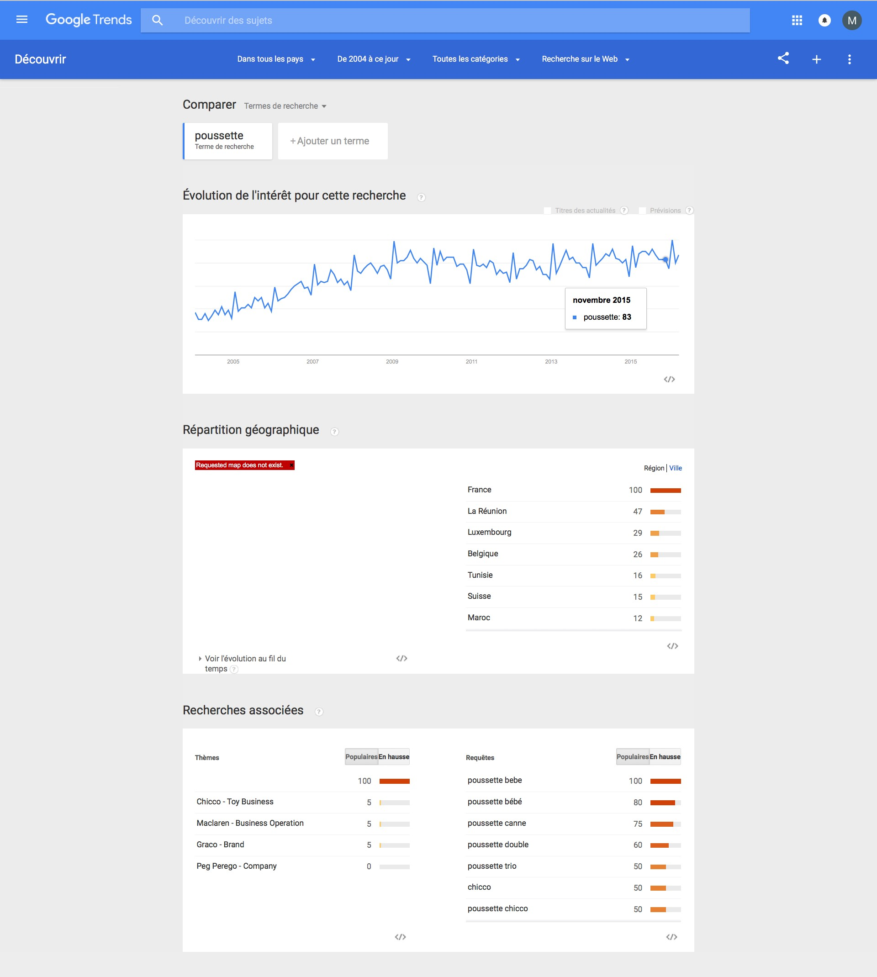
Web Référencement
32
Trends de Google :

Slide 33
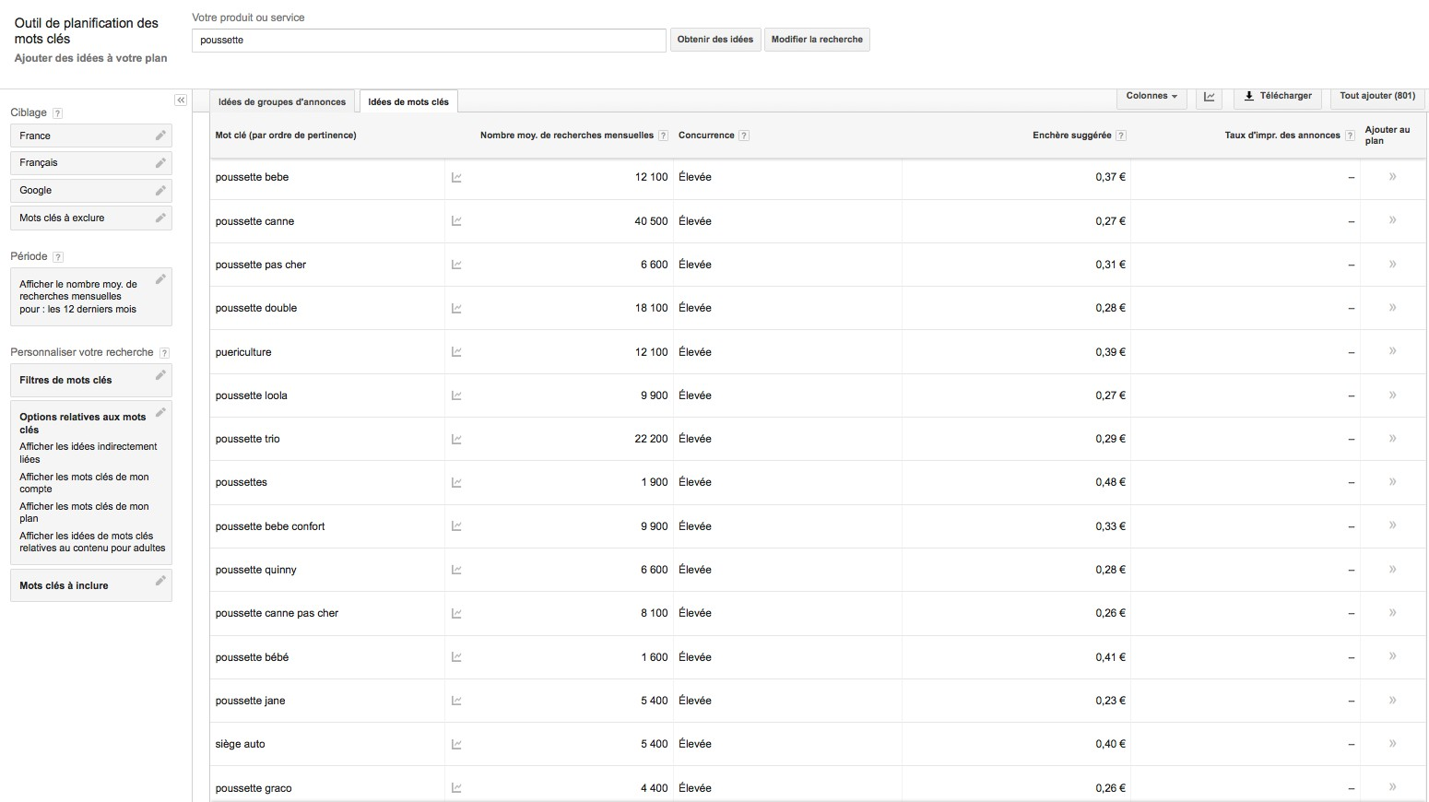
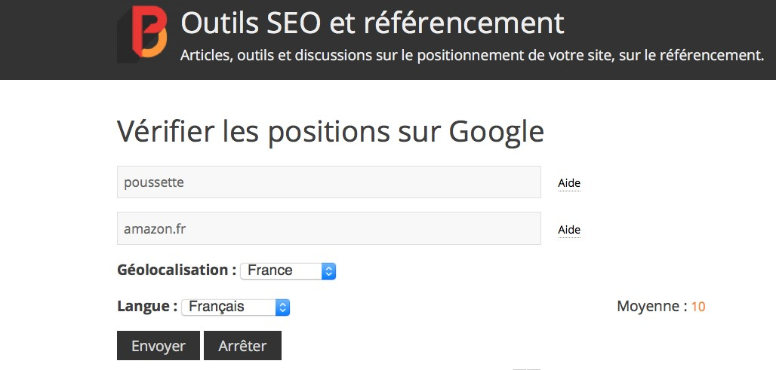
Web Référencement
33
Keywordplanner de Google :
Positeo :

Slide 34
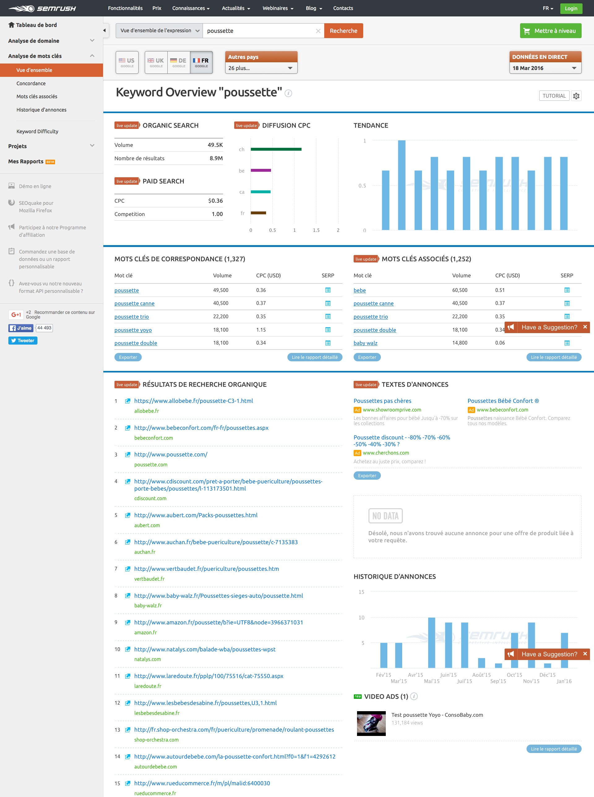
Web Référencement
34
SEMrush :

Slide 35
Web Référencement
35
Bien que généralement les outils d’analyse de performance d’un site se tournent vers le SEA, énormément d’informations liées au SEO y sont présentes et les modules dédiés au SEO peuvent être pertinents.
Des outils tels que google Analytic, SeeUrank, Woorank, etc.
vous permettent d’analyser la performance.
Il est en revanche important de garder à l’esprit que google bot prend à présent en considération les profils des internautes dans l’aThchage du ranking des SERP. L’analyse délivrée par ses outils n’est donc pas la vérité absolue sur une stratégie à mettre en place.
Voici les vidéos de démo d’utilisation de l’un d’entre eux, SeeUrank de Yooda, afin d’en comprendre l’utilisation et l’intérêt.
h ttp s: //www. y outube.c om/w a t ch?v=4uz Q2L2d61M&in - dex=1&list=PLVJQsH5sZdTaon6SKXPzC95wjCFxenArW
Lorsque l’on Audit un site certains outils sont très utiles :
web-developer (Firefox) offre plusieurs analyse, par exemple
Menu «info»>«plan de document» affiche le plan du contenu de la page Menu «entourer»>«TitreH1àH6» donne l’ensemble des balises H de la page https://addons.mozilla.org/fr/firefox/addon/web-developer/
Firebug (Firefox) permet de naviguer dans le code ou de le modifier. https://addons.mozilla.org/fr/firefox/addon/firebug/

Slide 36
Web Référencement
36
SEO : Le UX design
Le SEO se doit de prendre en considération l’expérience utilisateur, car une partie du taux de rebond est lié à un défaut de prise en compte de l’ergonomie.
D’ailleurs certains points ont étés clairement énoncés comme dégradant le ranking par Google, tels que :
Un poids de page trop important, ralentissant le chargement qui rend la navigation pénible, impacte directement la performance d’un site. Outil de test : https://www.dareboost.com/fr/home
L’utilisation du «clic to expand », fonctionnalité qui permet de n’afficher qu’une partie d’un texte, puis de permettre d’afficher le reste en cliquant sur un « lire la suite » qui va déplier la suite du contenu dans le même page. Particulièrement utilisé par les sites de e-commerce. Celui-ci empêche une lecture directement accessible au contenu par l’utilisateur.
La non-prise en compte du responsive. Un site doit s’adapter en prenant correctement en compte les types de besoins d’accès à l’information en fonction du device utilisé.
Un site ne doit pas dispenser la même somme d’informations selon le mode par lequel on la consomme. L’information n’a pas la même priorisation et sa présentation doit être réfléchie en conséquence.

Slide 37
Web Référencement
37
L’ignorance de la ligne de flottaison dans la hiérarchie de l’information. Il est nécessaire de donner le plus rapide possible l’accès à l’information recherchée. Le header, la navigation, ainsi que l’habillage graphique du site ne doivent pas cannibaliser la zone de contenue.
L’utilisateur ne devrait pas naviguer pour avoir la 1ere information. Cette situation occasionne un taux de rebond important même sur des sites de contenu pertinent.
Dorénavant, lors de l’audit SEO ou mise en place d’un site, son ergonomie doit être prise en compte pour ne pas pénaliser son SEO car le user friendly est maintenant de rigueur.
Google axe sa méthode vers l’expérience utilisateur. En 2012 il pénalisait déjà les sites comportant trop de bannières pub au dessus de la ligne de flottaison.
Tout porte à croire que l’expérience utilisateur sera l’avenir du SEO puisque Google exprime clairement se mettre au service de l’expérience utilisateur avant tout.

Slide 38
Web Référencement
38
SEO : Le nom de domaine
Le nom de domaine est un outil marketing de premier ordre. Au delà de véhiculer la marque il représente le «domaine» d’activité.
Il doit être clair et le plus concis possible. L’histoire d’un nom de domaine est sa caution auprès des moteurs de recherche. Plus un nom de domaine est ancien, plus Google lui induira une notion de confiance.
Le choix du pays est important puisque google détermine la pertinence au travers de la proximité de la réponse aux requêtes. Il est de ce fait préférable de multiplier les implantations par pays en redirigeant l’ensemble des requêtes vers le site principal.
SEO : Les URL
Bien que cela ait peu de poids sur l’amélioration de votre SEO, les mots clés dans les URL sont pris en compte par Google. Il est donc conseillé de procéder à la réécriture des URL.
Comment se composent elles :
L’URL (« Uniform Resource Locator» ) est l’intégralité de l’adresse web d’un contenu. Par exemple : http://www.domaine.fr/cours-seo-url/

Slide 39
Web Référencement
39
Elle contient un Slug qui est l’identifiant d’un contenu. Autrement dit, il s’agit de la dernière partie d’une URL. Dans l’exemple : cours-seo-url.
Il est recommandé d’éviter les URL exotiques. Il s’agit des URL comportant des chaines de caractères non compréhensibles par l’utilisateur. Bien que les moteurs de recherche sachent maintenant parfaitement indexer ce type d’URL, ils limitent le confort de navigation de l’utilisateur.
En utilisant des CMS, les réécritures d’URL sont simplifiées car ceux-ci proposent généralement des modules de réécriture tels que Permalin sur WP, cleanURL sur prestashop, etc.
Lors du développement d’un site sur mesure, la réécriture des nouvelles URL est mise en place par création des règles situées dans un fichier bien précis : le fichier « .htaccess » en utilisant les instructions : Options +FollowSymlinks et RewriteEngine On.
Attention lors de la création d’un site en local il est impératif de para- métrer la réécriture par le serveur local (WAMP ou MAMP par exemple)
Une fois de plus il est conseillé de faire figurer le chemin le plus court possible dans une URL, avec les mots-clés les plus pertinents en évi- tant le keyword stuThng.

Slide 40
Web Référencement
40
SEO : Les risque des redirections de page lors de changement de domaine.
Le SEO est précieux il est donc important de préserver les résultats acquis par l’expérience d’un site, il s’agit du «link juice». Les choix lors d’une redirection sont multiples.
La redirection 301, dite redirection permanente, est utile pour conserver la notoriété d’un site sur les moteurs de recherche lors d’un changement d’adresse. Cela permet concrètement de changer de nom de domaine tout en conservant ses positions sur Google, à condition bien sûr que ce soit exactement le même site.
Elle se configure également sur le fichier .htaccess ou directement au sein de chacune des pages. Il s’agit d’un énorme travail minutieux qui consiste à indiquer l’ensemble des pages et leurs nouvelles redirections.
Il y a d’autres techniques de redirections telles que l’utilisation de la balise «Rel=Canonical», la meta «REFRESH», etc. Mais celles-ci ne préservent pas réellement la totalité du jus de votre SEO.
Il est conseillé de tester les redirections afin de s’assurer que l’ensemble des pages a bien été traités. Il existe différents outils pour cela, par exemple :
http://www.webrankinfo.com/outils/header.php
40 /61

Slide 41
Web Référencement
41
SEO : Les critères et les contraintes s’élargissent. Comment les considérer :
Le contenu des animations flash est complètement inerte en SEO. Il ne faut donc pas abuser de ce type de fonction ( flash, ayant été exclus des système Apple, est voué à disparaitre du web).
Inversement, les animations Edge Animate peuvent être visibles aux moteurs de recherche en cochant simplement l’option Publier en HTML statique, l’animation participera ainsi à l’optimisation de contenu.
Le JS commence à être interprété par les moteurs de recherche. Il est donc délétère d’en abuser sur un site. Par exemple : lors de la direction de lien par l’objet «link». Bien qu’il facilite les modifications de lien dans le développement d’un site, celui-ci n’est pas compris par les robots, les liens qu’il génère ne sont donc pas pris en compte dans un SEO. La balise
<a> reste le seul dispositif parfaitement intégré par les crawlers.
La balise <iframe> dont le contenu n’est pas perçu par les spiders lors du crawling. Les balises <iframe> sont typiquement utilisées pour l’implantation de vidéo de Youtube ou de GoogleMap.

Slide 42
Web Référencement
42
Une arborescence trop étendue, car les pages situées à plus de 3 clics du niveau du menu de la page d’accueil sont très peu crawlées. A moins qu’il n’y ait de nombreux liens externes qui pointent vers ces pages, elles sont souvent ignorées. L’architecture d’un site et la structure de son maillage interne prend là toute son importance.
TP : En équipe
Audit et proposition d’optimisation du site (structure, contenu/keyword)
Merci de couper le volume de PC avant chargement de la page. http://www.villardieres.com/crbst_22.html
Qu’en est-il du Off-page ?
Le référencement ne peut plus se limiter simplement à l’optimisation In-page et On-page.
Un site ne se suffit plus à lui même, il faut tisser des liens dans le web pour maximiser une visibilité.

Slide 43
Web Référencement
43
Avant le lancement de Google, le référencement se faisait unique- ment sur le contenu d’un site web. Les notions de lien et de notoriété n’existaient pas vraiment. On se contentait de mettre les bons mots-clés dans des balises <meta keyword>, et on se retrouvait en haut des résultats de recherche sans trop de difficulté.
Google est simplement parti de l’idée que la qualité intrinsèque d’un site devait également être évaluable algorithmiquement.
Hors le crawling ne permet pas d’analyser finement la qualité d’un site aux yeux d’un utilisateur.
Les fondateurs de Google ont donc estimé que la popularité d’un site et sa recommandation par des tiers démontrait sa qualité.
Cette fonction est appelée Pagerank (bien qu’inventé par Google ce terme est utilisé de façon générale par les moteurs de recherche)
SEO : L’importance du PageRank
Le PageRank est un indice de popularité noté entre 0 et 10, la note maximale étant une page considérée comme très populaire.
Google considère qu’une page est populaire lorsqu’un nombre important de liens pointe vers elle.

Slide 44
Web Référencement
44
Ainsi, pour schématiser grossièrement, si une page A fait un lien vers une page B, cette dernière recevra un poids potentiel de «popularité». Ce poids dépend de plusieurs facteurs dont la popularité de la page A.
Cet indice est un des nombreux facteurs utilisés par Google pour classer les résultats de recherche.
Il est important de connaître le pagerank d’un site au niveau mondial, ou français, selon la stratégie à mettre en place (en cas de benchmark ou audit).
Si l’on souhaite positionner un site sur un mot-clé et que les sites affichés sur la SERP 1 de Google sont mal classés, il est possible de positionner un site sur ce mot-clé relativement facilement lorsque celui-ci possède un meilleur pagerank.
Il est préférable de connaitre une estimation du Pagerank d’un site afin d’évaluer l’intérêt de celui-ci lors de la mise en place de backlinking.
Pour avoir une estimation du PageRank d’un site il suffit d’installer des addons disponibles sur Firefox et Chrome :
https://addons.mozilla.org/fr/firefox/addon/seo-status-pagerankale- xa-toolb/
https://chrome.google.com/webstore/detail/open-seo-statsformerly-pa/ hbdkkfheckcdppiaiabobmennhijkknn?hl=fr

Slide 45
Web Référencement
45
La version de Chrome est plus détaillée, cependant l’information prin- cipale est présente sur les 2 versions.
Attention beaucoup oublient qu’il ne s’agit que d’une estimation car le PageRank réel est une information confidentielle, propriété unique de Google, qui n’est pas divulguée.
D’ailleurs on assimile souvent les données des ToolBarPageRank au
PageRank lorsque l’on aborde le sujet en SEO.
Les résultats du ToolBarPageRank sont arrondis aux chiffres entiers et ne sont mis à jour que 3 ou 4 fois par an.
Ainsi les fruits de l’optimisation du Link Juice d’un site peuvent ne pas être connus avant plusieurs mois. Il n’est d’ailleurs plus prévu de mise à jour.
Google aurait annoncé l’obsolescence de ces toolbar. Malgré cela cet indicateur reste pour l’instant populaire dans le SEO, et quoi qu’il arrive le PageRank reste un algorithme de Google, même si la data redevient totalement confidentielle.
Le Link Juice doit être contrôlé, ainsi la gestion des liens sur un site doit être maîtrisée.
Les liens laissés dans les commentaires doivent être exclus du jus d’un site car il est souvent assimilable à du spam et peu qualitatif.

Slide 46
Web Référencement
46
Il est déconseillé de dépasser les 70 à 100 liens (crosslinking et backlinking) sur une page, même lorsqu’il s’agit de la page d’accueil.
Bien qu’il soit encore d’actualité, le PageRank commence à être discuté dans la notion de qualité de contenu chez Google car il n’est finalement pas évident qu’il soit représentatif, par exemple :
Si un site traite d’un sujet spécialisé dont il est quasiment le seul à parler, il peut être premier sur le SERP alors que son PageRank est de 0 ou 1.
A l’inverse, si le site parle de sexe, de drogue ou de peoples le site sera sans doute classé en SERP 20 ou 30, bien qu’il atteigne un indice de 8.
Un nouvel algorithme serait à l’étude, le «siteRank». Il procéderait au calcul moyen du Pagerank de l’ensemble des pages d’un site lié à un mot-clé dans son contenu, en prenant bien sûr en compte le nombre d’occurrences directes et indirectes du champ lexical. En d’autres termes, en fonction des requêtes le PageRank ne serait plus le même pour une même page.
La réputation du lien
Lors de la création de lien, la réputation de celui-ci a également une très grande importance et divers facteur la compose.
Il est conseillé de faire des liens sur des textes ancres, la composition de l’ancre entre en compte dans la réputation du lien. Google analyse également la cohérence du contenu avec l’ancre.

Slide 47
Web Référencement
47
Exemple : Sur 2 sites de voyage, l’un propose des voyages haut de gamme et l’autre des séjours dégriffés.
Tous deux ont des liens sur un site tierce qui pointent respectivement sur eux avec comme texte ancre «voyage pas cher» la réputation du lien optimisera le site de voyage dégriffé alors qu’elle générera un trafic négatif sur le site haut de gamme (provoquant la dégradation du site par un taux de rebond augmenté).
Le si précieux linkbaiting
Toute la difficulité est de capitaliser sur du linkbaiting (lien naturel) Il s’agit des liens qui sont incorporés aux pages des autres sites par intérêt de votre contenu. Les liens issus d’accords commerciaux ou échanges de jus ne valoriseront jamais un site avec autant de résultat que des liens naturels. Entre alors en jeu le marketing direct, le SMO, etc.
Le SMO : Les médias sociaux et leur importance
Qu’est-ce que la Social Media Optimization
Il s’agit là d’une approche méthodique et stratégique des médias sociaux, visant à attirer et fidéliser des utilisateurs aux sites web.

Slide 48
Web Référencement
48
Il s’agit ni plus ni moins de marketing dédié. Bien qu’étant inclus dans le SEM, le SMO est avant tout de l’optimisation de «customer relationship» à travers les médias sociaux.
Du marketing à l’état pur, du marketing direct avec une cible large ou inver- sement une cible restreinte en marketing indirect, en somme : un nouveau marketing de proximité avec le monde entier.
Le terme média social regroupe 3 types de sites :
Les blogs : site web personnel (WordPress.com, Blogger…)
Les forums : espace de discussion asynchrone
Les réseaux sociaux : Facebook, Twitter, Google+, LinkedIn…
L’optimisation des médias sociaux répond à 2 objectifs principaux :
La communauté (Community management) :
Par communauté, on entend Community management ou CRM (Cus- tomer Relationship Management) L’intérêt ici est de créer et animer une communauté d’internautes rassemblés autour d’un point commun (marque, produit, personnage) afin de nouer un lien de confiance, de les fidéliser, de proposer un espace d’échange et créer une image de marque forte et qui fait sens auprès de ses utilisateurs sur le web.

Slide 49
Web Référencement
49
La visibilité :
Aujourd’hui, les réseaux sociaux sont pris en compte dans les algorithmes des moteurs de recherches. Il est donc important d’optimiser certains paramètres techniques afin de maximiser la prise en compte des actions sociales par ces moteurs de recherches.
L’ensemble des médias comprend les espaces collectifs, les médias participatifs, les forums ou encore les flux RSS. Ces médias génèrent un trafic important d’utilisateurs
Ils offrent ainsi une tribune de visibilité lorsque l’on anime l’image de la marque par des contenus d’information et interactivité telle que l’annonce de nouveauté ou la mise en place d’un jeu-concours.
Comme peut s’agir également de contenu textuel, le SEO par mot-clé et backlinking est de mise.
Concrètement, une stratégie SMO apporte :
Visibilitéet Buzz: sur les réseaux sociaux, le principe du partage est omni- présent et permet à un site ou à une information de gagner en visibilité
Recommandation : ce même principe de partage agit comme un outil de recommandation. Si on fait confiance à ses amis, on fait également confiance aux informations qu’ils partagent.

Slide 50
Web Référencement
50
Échange privilégié et rapide avec la marque : les réseaux sociaux offrent la possibilité aux clients, prospects ou fans de s’adresser directement à la marque
Image de marque : un réseau social est un média proche de sa cible. C’est donc un excellent moyen de valoriser son image de marque
Fidélisation : les réseaux sociaux créent un espace de conversation réciproque (marque-communauté), créent une image de marque et proposent de l’information et des « goodies » (promotion, jeux, concours) qui intéressent la communauté et permettent de nouer un lien solide avec elle
Confiance : les réseaux sociaux incitent à plus de transparence de la par des marques, de part la mise en place d’espaces d’échanges réciproques renforçant la confiance du client, prospect ou fan
Sentiment d’appartenance : le principe premier d’un réseau social est de créer des liens et donc de rassembler des gens ayant un intérêt commun. En étant présent et actif sur les réseaux sociaux, une marque devient cet intérêt commun
Une optimisation SMO permet donc de drainer du trafic vers votre site web afin que les utilisateurs exécutent des actions précises (visite d’une page, achat, remplissage d’un formulaire, prise de contact)
50 /61

Slide 51
Web Référencement
51
Exemple avec 2 campagnes SMO réussi :
1ère campagne en 2011
Une très bonne campagne SMO organisée par le groupe Coca Cola durant l’année 2011. Il s’agissait pour la marque de choisir 3 hommes au hasard dans sa population d’internautes pour les faire participer à l’aventure «Raid 206». Celle-ci consistait à visiter les 206 pays commercialisant la marque Coca Cola et à demander aux populations locales quelle était leur vision du bonheur.
Sollicitation de la marque à l’inscription
Sollicitation à relayer l’information sur les blogs et réseaux
Communication sur l’association du bonheur et de la consommation de Coca
Effet sur le long terme avec suivi du raid par le biais d’articles, de vidéos et de reportages

Slide 52
Web Référencement
52
2ème campagne en 2012
Australie : promotion de l’état du Queensland
Mise en place d’une énorme campagne de promotion à travers le monde entier après avoir publié une offre d’emploi pour « le meilleur boulot de la planète » sur le web qui a largement débordé du média de diffusion d’ori- gine.
Sollicitation à se renseigner sur le Queensland à l’inscription
Sollicitation à relayer l’information sur les blogs et réseaux
Communication sur le tourisme du Queensland.
Effet sur le long terme avec création et entretien d’un blog par le gagnant avec des articles, des vidéos et des reportages sur la beauté du lieu
TP : Imaginez une
marketing alimentaire.
campagne sur un
virale
avec
produit
Décrivez les attentes de votre campagne et donnez l’analyse et estimation de vos attentes.

Slide 53
Web Référencement
53
Point sur la recherche universelle de Google
Il s’agit d’une des pratiques lancées par Google en 2007 qui consiste à enrichir les résultats de recherches classiques avec d’autres médias : des images, des vidéos, etc.
Les différents liens issus de la recherche universelle sont intégrés dans la liste de résultats sur les SERP pour proposer à l’utilisateur des ré- ponses complètes.
Apparaitre dans ces recherches est un fort potentiel de trafic et une grosse valeur ajoutée en notoriété.
Globalement, il y a diverses pratiques à mettre en place pour potentiel- lement être placé dans une recherche universelle. Il n’est pas utile de toutes les décrire puisque ces pratiques font parti d’un SEO maitrisé.
Plus particulièrement certaines onebox peuvent être optimisées indifféremment de ces techniques.
Google news :
Nécessite de faire la demande d’indexation particulière à Google via un formulaire dédié.
Il faut vérifier que le site à soumettre est éditorialement et technique- ment conforme au cahier des charges de GoogleN ews : un site qui ne le serait pas pourra être accepté (si la qualité de son contenu le justifie) mais ne sera pas ou peu crawlé ; ne générant ainsi pas de trafic.

Slide 54
Web Référencement
54
Il faut également, ce depuis peu, que le site dispose d’une équipe éditoriale (c’est-à-dire au moins 2 ou 3 personnes, listées sur une page du site et clairement identifiables) que l’adresse postale et l’ensemble des coordonnées du possesseur du site soient accessibles au moteur via une page dédiée.
Il est fort peu probable qu’un site qui ne soit pas dédié à l’information soit indexé dans Google News.
Pour plus d’informations sur l’inscription : https://support.google.com/news/publisher/answer/40787?hl=fr&rd=1
Google MyBusiness par Google Map&local :
My Business, lancée en juin 2014, a révolutionné le référencement local.
La localisation d’une entreprise est un atout majeur de SEO.
La création d’une page Google+ enrichira également la portée du SEO. Bien sûr il est préférable de parfaitement remplir les données d’enregis- trement de votre compte MyBusiness pour l’optimiser.
Pour plus d’informations sur l’inscription : https://www.google.com/intl/fr_fr/business/

Slide 55
Web Référencement
55
Outils de veille de SEO
Google offre la possibilité d’utiliser Google webmastertools, qui après ouverture d’un compte et implantation de code de tracking dans le code source des pages d’un site, permet de suivre l’audience d’un site.
Il permet par exemple :
D’améliorer la gestion HTML en listant le nombre de balises title ou meta description qui sont dupliquées, trop longues, trop courte ou ab- sentes
Permet également de connaitre les requêtes générant des impressions et/ou des clics, informe précisément sur le backlink généré par le site
C’est aussi par cet outil que l’on est averti d’un déclassement de son ranking suite à des pratiques pénalisantes
On peut bien sûr monitorer l’état d’indexation sur un graphique affi- chant les 12 derniers mois.
Un relevé des erreurs 404 est mis à disposition pour vous permettre de supprimer ou corriger les liens.
Plus d’information du WebMasterTool : https://www.google.com/webmasters/#?modal_active=none

Slide 56
Web Référencement
56
Trop SEO tue t-il le SEO ?
La mise en place de Panda (2011) a pondéré l’optimisation du SEO. Panda analyse le potentiel SEO comparativement à la richesse de son contenu.
Google, ayant décidé de nettoyer les SERP, vise avec ce filtre :
- Contenus pauvres et suroptimisés : sites internet présentant des contenus pauvres (nombre de mots, complexité lexical limitée) rarement mis à jour mais sur-optimisés
- Fermes de contenu : sites qui produisent un très grand nombre d’ar- ticles ciblés sur des thématiques populaires, afin de générer du trafic, faisant découler des revenus publicitaires
Scrappers ou pilleurs de contenus : l’agglomération de contenus existant ailleurs sur le web, réécrits automatiquement (scraping) via des outils de « content spinning » toujours dans le but de créer des revenus publicitaires
Les sites intermédiaires entre Google et l’utilisateur : Pour certains en partie « concurrents » de Google (comparateurs de prix, agrégateurs d’avis, sites proposant des codes de réduction, affiliation, annuaires…) La perte de visibilité sur ce type de site est estimé entre 50 à 80%

Slide 57
Web Référencement
57
Jusqu’à 2014 Panda était utilisé par campagnes de nettoyage plu- sieurs fois dans l’année. Il a été récemment intégré au spider afin de prémunir Google de l’indexation de ce type de sites.
La mise en place de Penguin (2012) défini pour la première fois l’aspect qualitatif du backlinking qui, jusqu’alors, ne subissait aucune estimation de valeur du lien. Il y a eu à ce jour 2 à 3 campagnes de nettoyage.
Des liens morts, des faux liens ou encore des pages multipliant les liens sur des pages de peu de contenu sont catalogués comme du backlinking abusif.
Toutes les pages ne sont pas bonnes à être indexées. Penser son in- dexation intelligemment car Panda et Penguin peuvent causer des dommages collatéraux lors de leur passage sur des sites pas optimisés.
Par exemple :
Une agence web signe (en footer des sites clients) l’ensemble des sites web qu’elle réalise avec une ancre pointant sur son site mentionnant
«Création site internet» afin d’améliorer le positionnement de sa page d’accueil sur ce mot clé.
L’agence citera ses références depuis son site sur une page «Clients». Si cette agence a réalisé une centaine de sites internet, Google Penguin va donc détecter une centaine de liens qui pointent systématiquement vers le site de l’agence web à partir d’une seule expression générique (différente de sa marque) Il considère qu’il s’agit d’une technique abu- sive et pourra déclasser le site de l’agence web sur cette expression.

Slide 58
Web Référencement
58
La mesure d’un SEO ou l’idée que l’on s’en fait
Pour conclure, la mesure d’un SEO peut être faite avec un grand nombre d’outils que l’on a déjà abordé en amont.
Cependant, le positionnement que vous ressortirez de ce type d’outils ne peut pas être pris au pied de la lettre. Le degré d’exactitude n’est pas assez satisfaisant pour être facturable à sa clientèle.
Rappelons que les SERP sont maintenant personnalisés par le profil de l’utilisateur.
L’objectif d’un site doit donc être clairement défini, et le taux de conver- sion du site son seul véritable indice d’analyse qualitative de son SEO.
Le SEA par Google Adwords
Google AdWords repose sur un système d’enchères sur mots-clés.
les annonceurs font monter les enchères des mots-clés pour apparaître parmi les premiers résultats de recherche grâce aux mots-clés choisis pour leurs campagnes.
C’est assimilable au système de la bourse. La demande fait monter le prix et inversement.

Slide 59
Web Référencement
59
Il est obligatoire d’avoir un compte dont le paramètre de paiement est dûment enregistré pour accéder à l’application.
L’annonceur est informé, lors de la création d’une campagne, d’une four- chette de «Coût Par Clic » (CPC) Reste à lui de définir son CPC maximal en fonction de ses objectifs de campagne et de son budget. Le CPC est directement lié à la concurrence sur les mots-clés de l’annonce et au ciblage effectué.
Il est donc possible de procéder à un ciblage précis des mots-clés en précisant la langue, la localisation géographique, les centres d’intérêt des utilisateurs.
Néanmoins il ne faut pas perdre de vu qu’un résultat adwords n’a que 30% de CTR (Click Through Rate : Taux de clics) comparativement au résultat naturel de 70%.
Une campagne peut être mise en place avec un petit budget. Adwords propose des facturations en CPC mais également «Coût Par Impression» en fonction des stratégies établies.
En analysant le CTR on affine par la suite une campagne en fonction de son ROI (Return On Investment : retour sur investissement)
L’affichage d’une annonce adwords dépend du prix que chaque annon- ceur est prêt à payer pour un clic.

Slide 60
Web Référencement
60
Google vient récemment de changer son mode d’aThchage en passant de 12 à 7 annonces Adwords par SERP. Cette modification est un choix lié à l’harmonisation des affichages sur l’ensemble des devices.
Jusqu’à maintenant les mobiles n’avaient que les annonces aThchées dans la zone de ranking principale. Toutes les annonces placées sur le côté étant supprimées lors d’une consultation sur ce type de device, y compris les annonces Adwords.
Dans la nouvelle version des SERP seul Google Shopping et la publici- té intégrée au Knowledge Graph restent présents dans la colonne de droite, n’impactant pas les campagnes de Adwords.
Les annonces sont maintenant splitées en 2 sections. La première sec- tion de 3 annonces étant toujours les premiers résultats d’une SERP et les 3 à 4 dernières en fin de page avant l’accès aux pages suivantes, ce quel que soit le device.
Dans l’ensemble, une campagne adwords offre rapidement une visibili- té mais le CTR faible impose que l’on ne fasse pas de SEA sans la mise en place d’un SEO lors du lancement d’un site.
Ne perdons jamais de vu que la problématique de la SERP ciblée par profil de l’utilisateur est aussi de mise en SEA.
60 /61

Slide 61
Web Référencement
61
Il est essentiel de cibler précisément l’objectif d’une campagne : captation de prospects, placement de produit, déstockage massif, etc. Car le CPC peut rapidement être un investissement à perte lorsque la campagne n’est pas correctement pensée.
Afin d’évaluer au mieux l’investissement d’une campagne il faut estimer le coût d’acquisition d’un client :
coût d’acquisition d’un client =
(somme des dépenses marketing / nb de nouveaux clients acquis)
L’estimation doit être faite avant la mise en place d’une campagne, car il n’est pas rare de surestimer le rendement d’une campagne.
Ainsi, en s’appuyant sur le rendement attendu d’une campagne que l’on monitore, il est plus évident de déterminer les seuils de gains ou de perte appelant à une modification d’une campagne.
61 /61

